Slide 1
主要内容
数值类型的机器级表示
选择语句和循环语句的机器级表示
子程序的机器级表示
复杂数据类型的机器级表示
越界访问和缓冲区溢出

Slide 2
3.5.2 选择语句和循环语句的机器级表示
if ~ else语句的机器级表示
switch ~ case语句的机器级表示
条件表达式的机器级表示
do ~ while语句的机器级表示
while语句的机器级表示
for语句的机器级表示

Slide 3
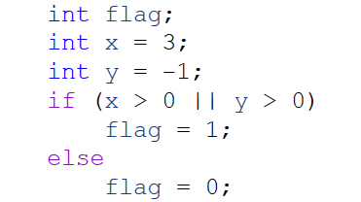
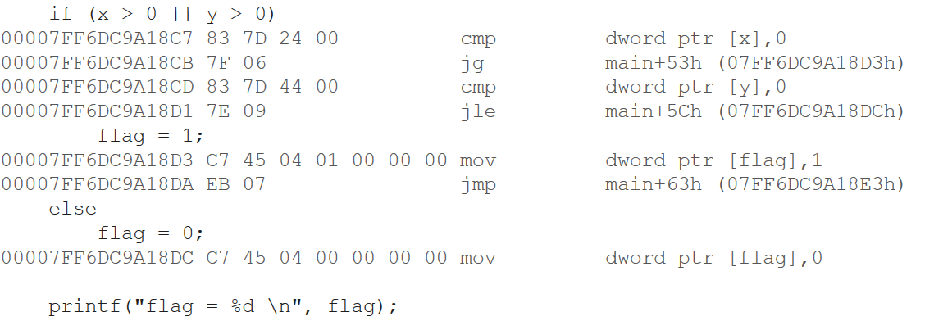
选择结构的机器级表示
if ~ else语句的机器级表示

Slide 4
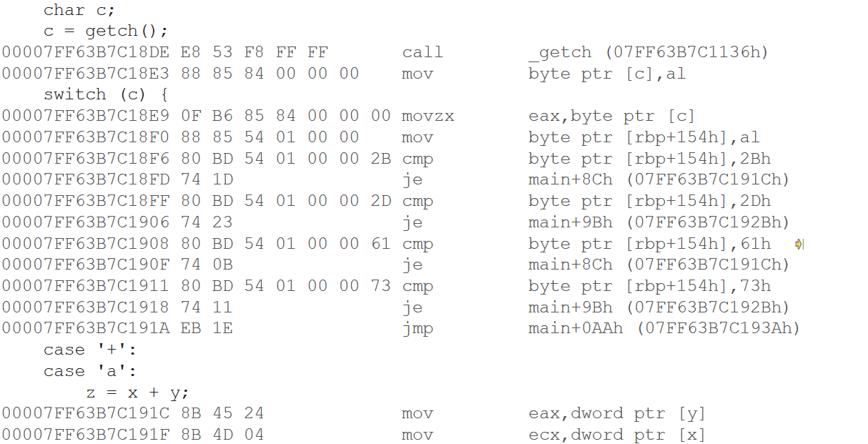
switch ~ case语句的机器级表示

Slide 5
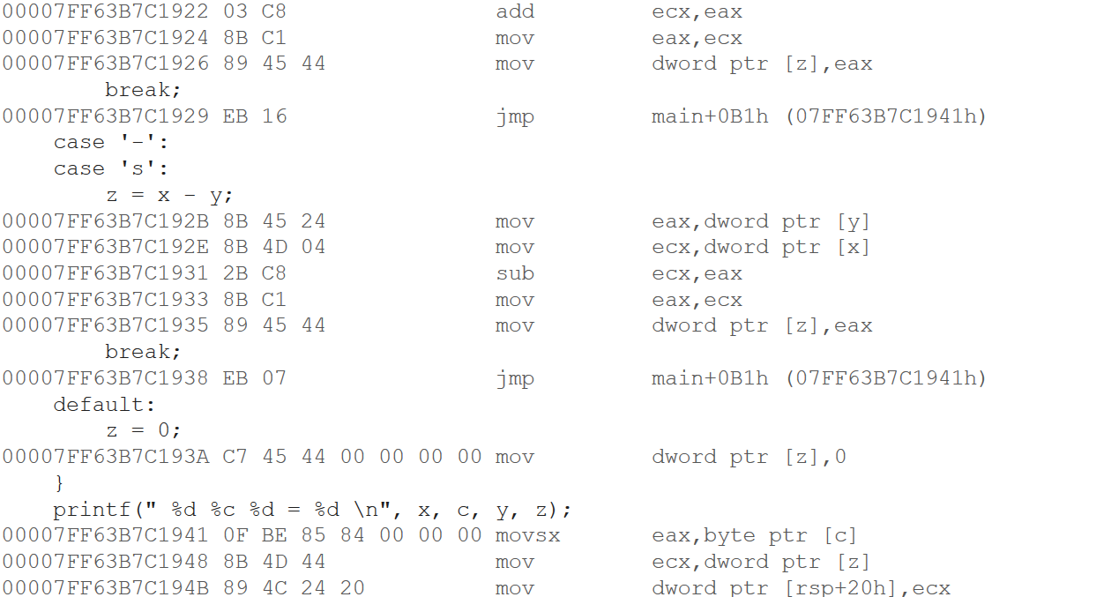
switch ~ case语句的机器级表示

Slide 6
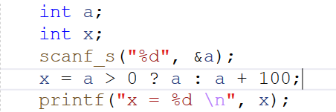
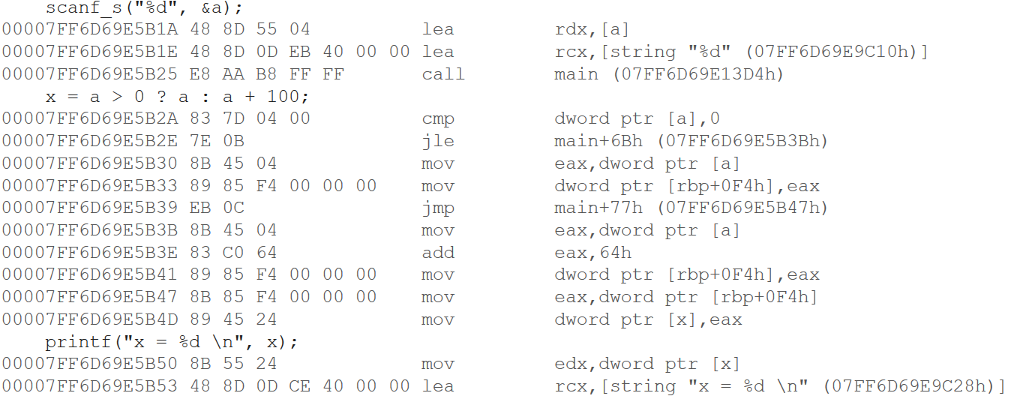
选择结构的机器级表示
条件表达式的机器级表示

Slide 7
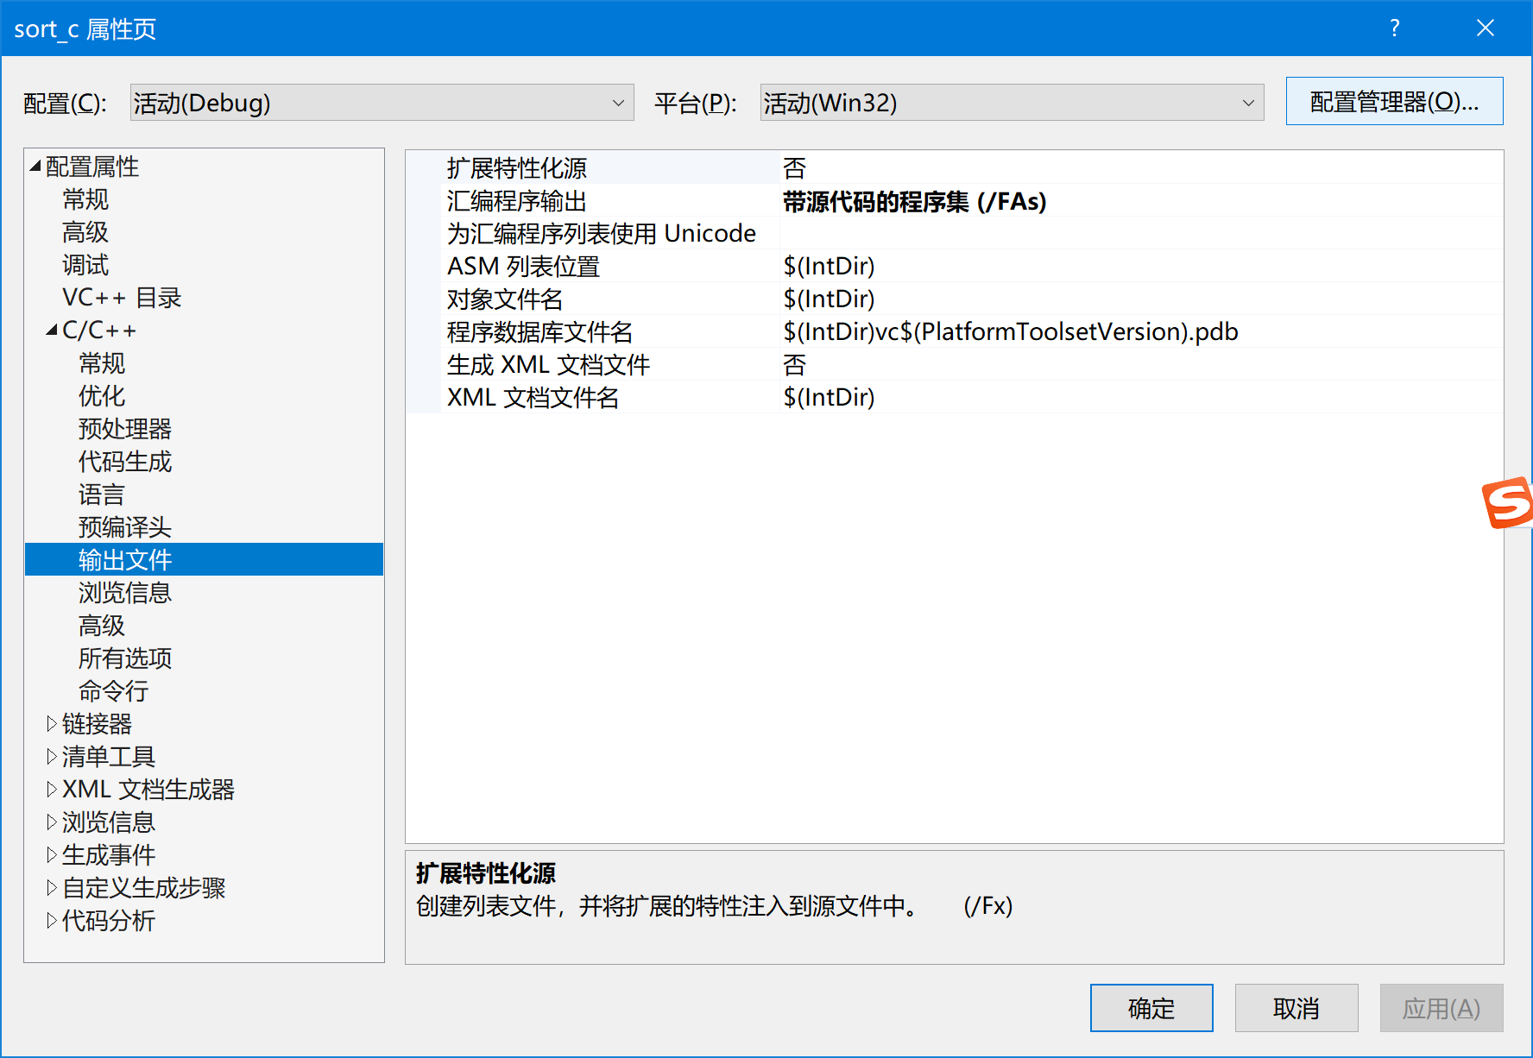
Debug VS Release
不同的编译开关下生成的机器语言程序是不同的。
Debug VS Release; 优化开关；编译开关

Slide 8
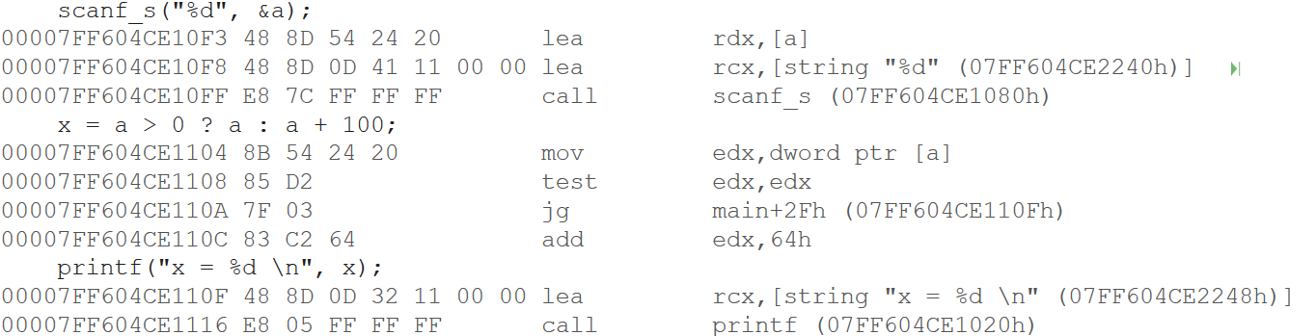
switch ~ case语句
Release编译优化

Slide 9
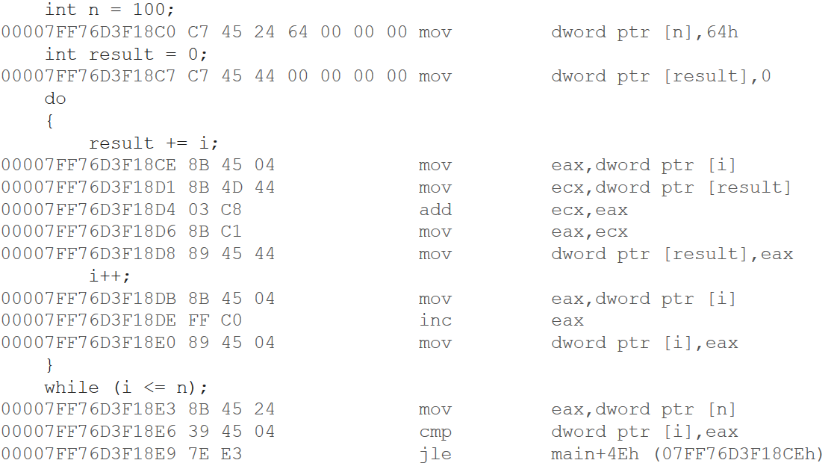
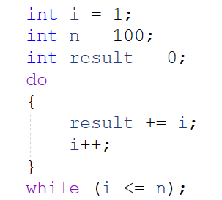
循环结构的机器级表示
do ~ while语句的机器级表示

Slide 10
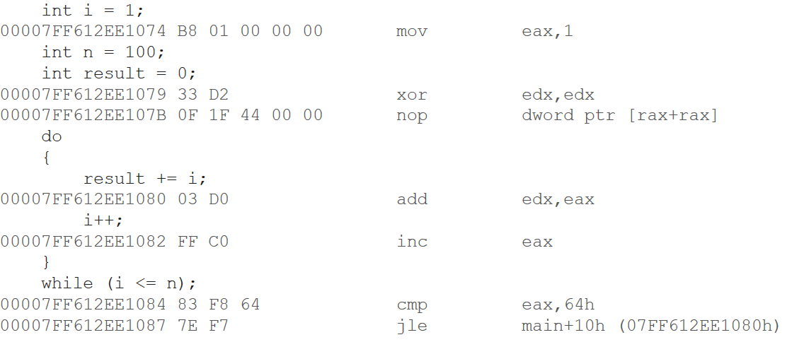
do ~ while 语句
Release编译优化

Slide 11
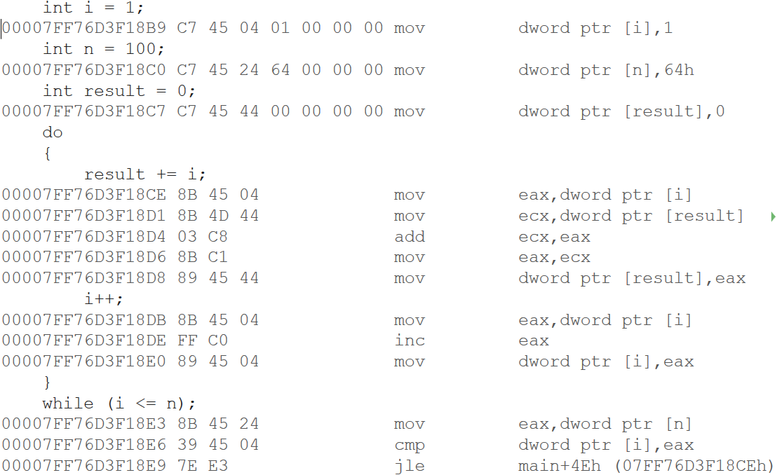
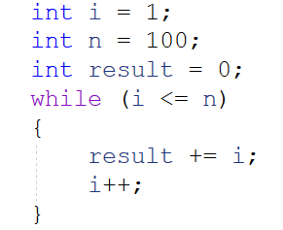
循环结构的机器级表示
while语句的机器级表示

Slide 12
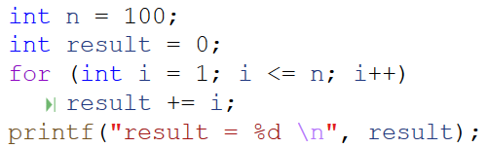
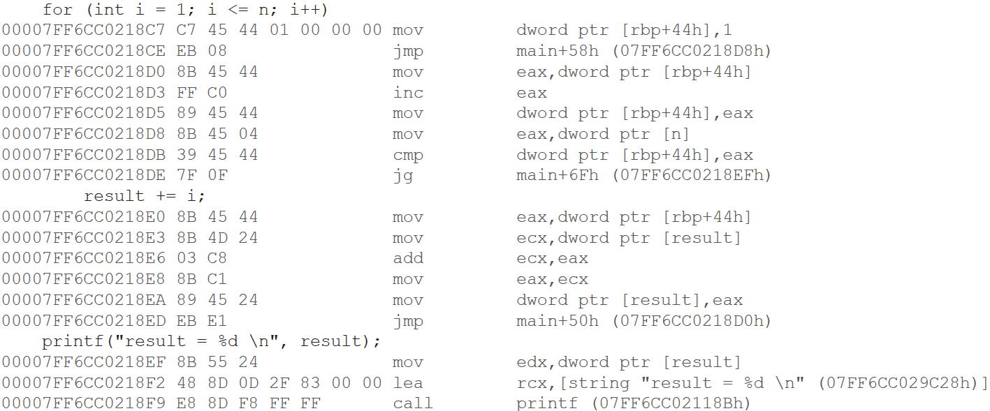
循环结构的机器级表示
for语句的机器级表示

Slide 13
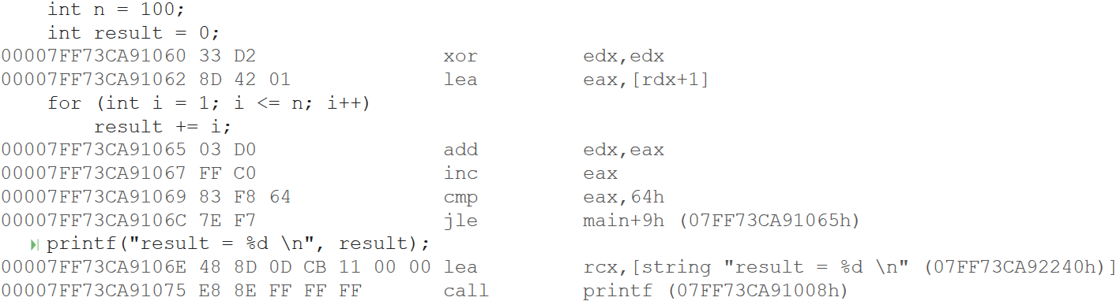
for 语句
Release编译优化（优选大小）
变量与寄存器绑定，语句数量大幅减少！
循环部分：减为 4条语句！

Slide 14
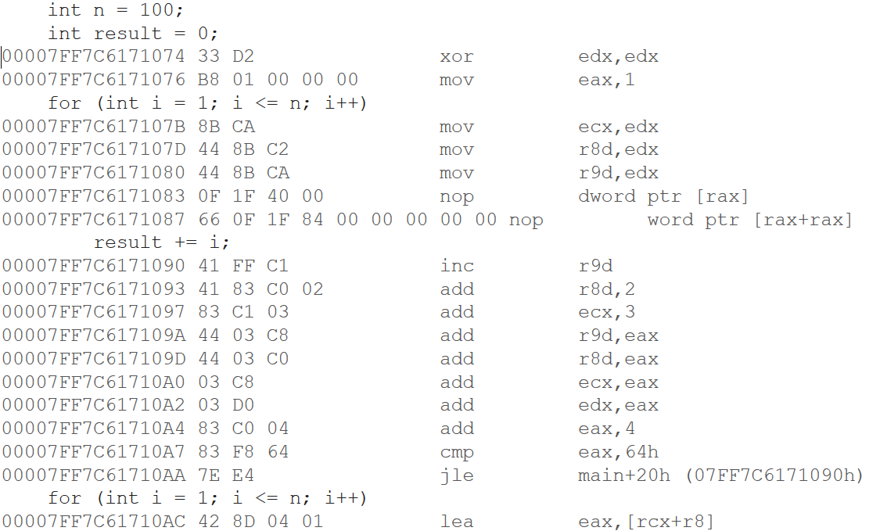
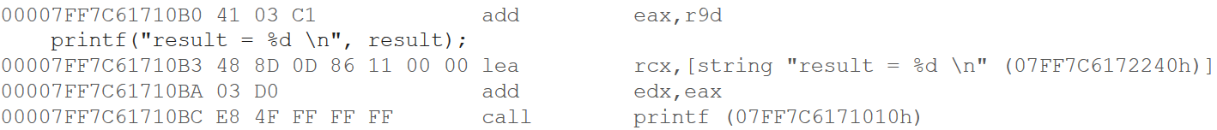
for 语句
Release编译优化（优选速度）
每次循环i+4，循环次数降为25次。分四组累加求和，结束循环后将四个和相加得到总结果

Slide 15
for语句
int i = 0, sum = 0, a[5];
……
for (i = 0;i < 5;i++) sum += a[i];
Release 编译优化
mov eax,dword ptr [ebp-8]
add eax,dword ptr [ebp-0Ch]
add eax,dword ptr [ebp-10h]
add eax,dword ptr [ebp-14h]
add eax,dword ptr [ebp-18h]
mov sum, eax
如果循环次数为常数，且较小时，优化为顺序执行结构

Slide 16
C循环程序反汇编的比较
Release 编译优化
#define _CRT_SECURE_NO_WARNINGS
#include <stdio.h>
void main()
{
char buf1[20];
char buf2[20];
int i;
scanf("%s", buf1);
for (i = 0;i < 20;i++)
buf2[i] = buf1[i];
printf("%s\n", buf2);
return;
}

Slide 17
C循环程序反汇编的比较
scanf("%s", buf1);
00251090 lea eax,[buf1]
00251093 push eax
00251094 push offset string "%s" (0252100h)
00251099 call scanf (0251050h)

Slide 18
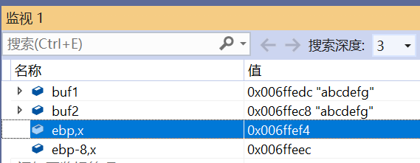
C循环程序反汇编的比较
Release 编译优化
0025109E mov eax,dword ptr [ebp-8]
002510A1 movups xmm0,xmmword ptr [buf1]
002510A5 mov dword ptr [ebp-1Ch],eax
for (i = 0;i < 20;i++)
buf2[i] = buf1[i];
printf("%s\n", buf2);
002510A8 lea eax,[buf2]
002510AB push eax
002510AC push offset string "%s\n" (0252104h)
002510B1 movups xmmword ptr [buf2],xmm0
002510B5 call printf (0251020h)
Q: 这段代码如何解读？
buf1 的前16个字节拷贝到 xmm0
后4个字节拷贝到 eax
再分别送到 buf2 相应位置

Slide 19
循环结构与递归的比较
递归函数nn_sum仅为说明原理，实际上可直接用公式，为说明循环的机器级表示，这里用循环实现。
movl 8(%ebp), %ecx
movl $0, %eax
movl $1, %edx
cmpl %ecx, %edx
jg .L2
.L1:
addl %edx, %eax
addl $1, %edx
cmpl %ecx, %edx
jle .L1
.L2
局部变量 i 和 result 被分别分配在EDX和EAX中。
通常复杂局部变量被分配在栈中，而这里都是简单变量
int nn_sum ( int n)
{
int i;
int result=0;
for (i=1; i <=n; i++)
result+=i;
return result；
}
SKIP
过程体中没用到被调用过程保存寄存器。因而，该过程栈帧中仅需保留EBP，即其栈帧仅占用4字节空间，而递归方式则占用了(16n+12)字节栈空间，多用了(16n+8)字节，每次递归调用都要执行16条指令，一共多了n次过程调用，因而，递归方式比循环方式至少多执行了16n条指令。由此可以看出，为了提高程序的性能，若能用非递归方式执行则最好用非递归方式。

Slide 20
逆向工程举例
int function_test( unsigned x)
{
int result=0;
int i；
for ( ① ; ② ; ③ ) {
④ ；
}
return result;
}
movl 8(%ebp), %ebx
movl $0, %eax
movl $0, %ecx
.L12:
leal (%eax,%eax), %edx
movl %ebx, %eax
andl $1, %eax
orl %edx, %eax
shrl %ebx
addl $1, %ecx
cmpl $32, %ecx
jne .L12
该函数有几个参数？
处理结构是怎样的？
1个
循环结构！
① 处为i=0，② 处为i≠32，③ 处为i++。
入口参数 x 在EBX中，返回参数 result 在EAX中。LEA实现“2*result”，即：将result左移一位；第6和第7条指令则实现“x&0x01”；第8条指令实现“result=(result<<1) | (x & 0x01)”，第9条指令实现“x>>=1”。综上所述，④ 处的C语言语句是“result=(result<<1) | (x & 0x01); x>>=1;”。

